Slide 1
Samodzielne wykrywanie błędów dostępności cyfrowej w aplikacjach mobilnych
Centrum Rozwoju Kompetencji Cyfrowych, 2022

Slide 2
Plan szkolenia
Zdefiniuj „dostępność cyfrową”,
Ustal zakres badania,
Wybierz sposób badania,
Narzędzia do prostych testów i analizy podstawowych problemów,
Proste testy i analiza podstawowych problemów.

Slide 3
Zdefiniuj „dostępność cyfrową”

Slide 4





Dostępny czyli jaki?
Umożliwiający pełny, samodzielny, bezpieczny dostęp do informacji i usług elektronicznych, niezależnie od:
wieku
rodzaju
niepełnosprawności
sprzętu
umiejętności
sytuacji

Slide 5
Poziom minimalny – dla podmiotów publicznych
Zgodność z ustawą (o dostępności cyfrowej)
kryteria z Załącznika (nieco mniej niż WCAG na poziomie AA oraz brak niektórych kryteriów sukcesu);
dopuszczalne wyłączenia (np. multimedia opublikowane przed 23 września 2020r., mapy, dokumenty opublikowane przed 23 września 2018r.);
dodatkowe wymogi ustawy (nieuwzględnione we WCAG) np. deklaracja dostępności;

Slide 6
Poziom pośredni – dla podmiotów publicznych
Zgodność z WCAG + dodatkowe wymogi ustawy
wszystkie kryteria WCAG na poziomie AA lub AAA (szerzej niż w Załączniku do ustawy);
bez dopuszczalnych w ustawie wyłączeń;
dodatkowe wymogi ustawy (nieuwzględnione we WCAG) np. deklaracja dostępności;

Slide 7
Poziom plus – dla podmiotów publicznych
Zgodność z WCAG + dodatkowe wymogi ustawy + inne wymagania
To co na poziomie pośrednim poszerzone np. o:
tłumaczenie na polski język migowy filmów;
informacja „O nas” w formacie easy to read oraz w polskim języku migowym;
dodatkowe wymogi w projektach realizowanych ze środków UE;
zgodność z wewnętrznymi standardami (np. prostego języka);

Slide 8
Ustal zakres badania

Slide 9
Kluczowe elementy do analizy
Bez względu na wybrany sposób badania aplikacji mobilnej, zawsze sprawdź:
menu,
logowanie/rejestracja (jeśli występuje)
deklarację dostępności (może być w aplikacji lub na stronie skąd pobierasz aplikację)
całe, kluczowe procesy – (np. Złożenie wniosku - od zalogowania, przez wyszukanie wniosku, wypełnienie go, wysłanie i uzyskanie potwierdzenia
o wysłaniu).
Poszerzaj ten zakres w miarę swoich możliwości.

Slide 10
Szczególne przypadki do analizy
Część funkcji aplikacji może być możliwa do użycia i testowania tylko
w określonym miejscu.
Na przykład, aplikacja wspierająca zwiedzanie muzeum (np. podpowiadająca co gdzie się znajduje) może działać w pełni tylko na terenie tego muzeum.

Slide 11
Treści, które możesz pominąć przy ocenie zgodności z ustawą 1/2
multimedia nadawane na żywo,
multimedia opublikowane przed 23 września 2020r.,
dokumenty tekstowe i tekstowo-graficzne, prezentacje multimedialne
i arkusze kalkulacyjne opublikowane przed 23 września 2018 r. chyba że są używane w bieżących działaniach,
mapy – ale musisz zapewnić alternatywny dostęp do prezentowanych na nich istotnych danych,

Slide 12
Treści, które możesz pominąć przy ocenie zgodności z ustawą 2/2
część dzieł sztuki, muzealiów, zbiorów archiwów narodowych i bibliotecznych,
materiały z intranetu i ekstranetu opublikowane przed 23 wrześnie 2019 r.
i od tego czasu nieaktualizowane,
treści od innych podmiotów, które nie zostały przez Twój podmiot lub dla niego wykonane lub nabyte, albo do których modyfikacji Twój podmiot nie jest uprawniony,
treści niewykorzystywane do realizacji bieżących zadań.

Slide 13
Wybierz sposób badania

Slide 14
Badanie eksperckie
Najbardziej efektywny sposób badania dostępności cyfrowej aplikacji mobilnych.
Do wykonania tego badania możesz zatrudnić specjalistę ds. dostępności cyfrowej „z zewnątrz” jak i pracującego w Twoim urzędzie czy organizacji.

Slide 15
Badanie eksperckie – plusy
Bada kompleksowe wszystkie elementy dostępności cyfrowej – szczegółowy zakres takiego badania ustal wcześniej z ekspertem.
Pozwala stwierdzić czy aplikacja mobilna jest zgodna z ustawą
o dostępności cyfrowej – tylko po pozytywnym wyniku takich pełnych badań można stwierdzić zgodność aplikacji mobilnej z ustawą o dostępności cyfrowej.
Oprócz opisu problemów może wskazywać rozwiązania – zlecając takie badanie, pamiętaj, żeby wprost wymagać takich podpowiedzi.

Slide 16
Badanie eksperckie – minusy
Dużo kosztuje i długo trwa – w zależności od złożoności badanej aplikacji, audyt ekspercki może kosztować do nawet kilkunastu tysięcy złotych.
W Polsce nie ma wielu specjalistów ds. dostępności cyfrowej aplikacji mobilnych – znalezienie specjalisty z dużym doświadczeniem w badaniach eksperckich, może zająć Ci sporo czasu.
Wdrożenie wszystkich rekomendacji z badania może nie być możliwe – zwłaszcza gdy badanie wykonuje zewnętrzny specjalista, część rekomendacji może nie być dobrze dopasowana.

Slide 17
Testy z użytkownikami
Testy mogą dostarczyć Ci bardzo cennych informacji, zwłaszcza gdy chcesz sprawdzić nie tyle zgodność z prawem, co przyjazność aplikacji mobilnej dla użytkowników.
Szukając testerów możesz skorzystać z pomocy lokalnej organizacji pozarządowej zrzeszającej osoby z niepełnosprawnościami lub pracującej na ich rzecz.

Slide 18
Testy z użytkownikami – plusy
Lepsze zrozumienie potrzeb użytkowników - zbierasz uwagi bezpośrednio od osób korzystających na co dzień z dostępności cyfrowej.
Badasz cały proces, a nie tylko jego wybrane elementy – sprawdzisz dzięki nim czy użytkownik da radę w całości skorzystać z aplikacji, a nie tylko czy pojedyncze elementy są dostępne cyfrowo.
Dają „ludzką twarz” dostępności cyfrowej – wbrew pozorom dostępność cyfrowa nie jest robiona dla zgodności z WCAG, ale dla zapewnienia równego dostępu do treści dla każdego.

Slide 19
Testy z użytkownikami – minusy
Wyniki wymagają interpretacji – nie zawsze uwaga zgłoszona przez użytkownika jest błędem dostępności cyfrowej, czasem może wynikać z problemu z użytecznością czy braku zrozumienia funkcji przez użytkownika.
Nie pozwalają stwierdzić czy aplikacja mobilna jest zgodna z wymaganiami dostępności cyfrowej – testy z użytkownikami nie odnoszą się wprost do wytycznych WCAG. Większość użytkowników nie zna tych wytycznych, a jedynie korzysta na ich stosowaniu.

Slide 20
Proste testy i analiza podstawowych błędów
Czasem wykonanie badania eksperckiego może nie być możliwe, np. ze względu na jego koszt, czy brak odpowiedniej wiedzy.
W takiej sytuacji wykonaj choćby proste testy. Nie wskażą one wszystkich problemów, ale pomogą Ci zorientować się czy w Twojej aplikacji mobilnej są błędy w dostępności cyfrowej.

Slide 21
Proste testy i analiza podstawowych błędów – plusy
Badanie jest proste - brak pieniędzy, czasu czy wiedzy specjalistycznej nie musi blokować Cię przed zajmowaniem się dostępnością cyfrową.
Pozwalają rozpocząć działania na rzecz zapewnienia dostępności cyfrowej – nie musisz wykonywać drogich i czasochłonnych badań żeby zauważyć problem z opisami alternatywnymi grafik.

Slide 22
Proste testy i analiza podstawowych błędów – minusy
Bardzo ograniczony zakres analizy – proste testy nie pozwolą Ci na oszacowanie kosztów zapewnienia dostępności cyfrowej Twojej aplikacji mobilnej, bo znajdziesz tylko podstawowe błędy.
Nie pozwalają stwierdzić czy aplikacja mobilna jest zgodna z wymaganiami dostępności cyfrowej – są jedynie dobrym początkiem do poznania tych wymagań i ich lepszego zrozumienia

Slide 23
Mieszane metody badawcze
Warto łączyć ze sobą różne rodzaje badań i testów . Możesz na przykład:
zlecić zbadanie 4 najważniejszych lub najbardziej złożonych ekranów/procesów ekspertowi, a samodzielnie przetestować te prostsze,
Łączyć badanie eksperckie z testami z użytkownikami,
zrobić samodzielnie proste testy, ale poszerzyć je o testy z użytkownikami.

Slide 24
Narzędzia do prostych testów i analizy podstawowych problemów

Slide 25
Co potrzebujesz do prostych testów?
Na początek wystarczą 2 smartfony - z systemem Android i z system iOS.
Większość tych urządzeń posiada zainstalowane tzw. ułatwienia dostępu, których będziesz używać podczas testów.
W miarę możliwości staraj się testować aplikacje mobilnej także na tabletach oraz urządzeniach mobilnych od różnych producentów.

Slide 26
Dlaczego 2 systemy operacyjne?
Ta sama aplikacja na różnych urządzeniach, z różnymi systemami, może wyglądać podobnie, ale zachowywać się inaczej. Testuj aplikacje i w systemie Android i iOS (chyba, że będą one dostępne tylko dla jednego z nich).
Brak błędu na jednej platformie nie oznacza, że nie będzie tego błędu na drugiej.

Slide 27
Ułatwienia dostępu
Funkcje "ułatwień dostępu" dostępne są na większości urządzeń mobilnych. Pozwalają one dopasować do potrzeb użytkownika np. wygląd treści prezentowanych na ekranie, wybrać sposób obsługi (jest więcej opcji niż tylko dotykanie ekranu).
Funkcje te mogą być podobne, ale mechanizm ich działania może być zupełnie inny w zależności od urządzenia i systemu.
Aktualizacje kolejnych wersji systemu mogą dodawać nowe funkcjonalności ułatwień dostępu lub usuwać funkcje już istniejące.

Slide 28
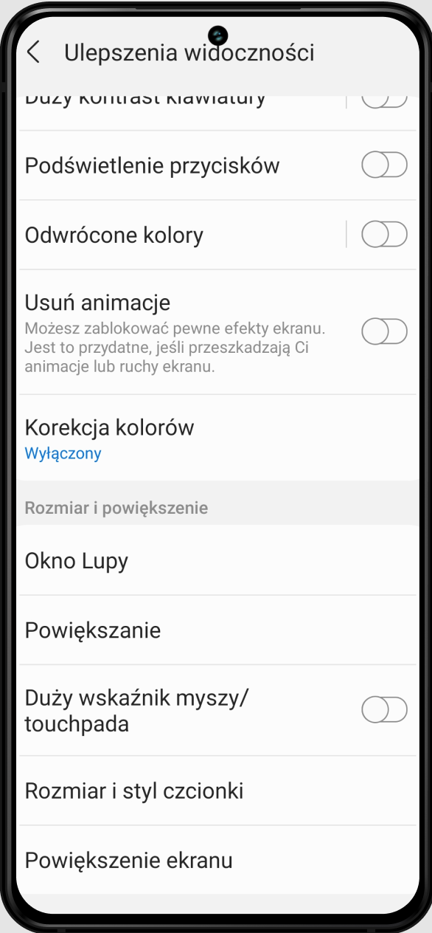
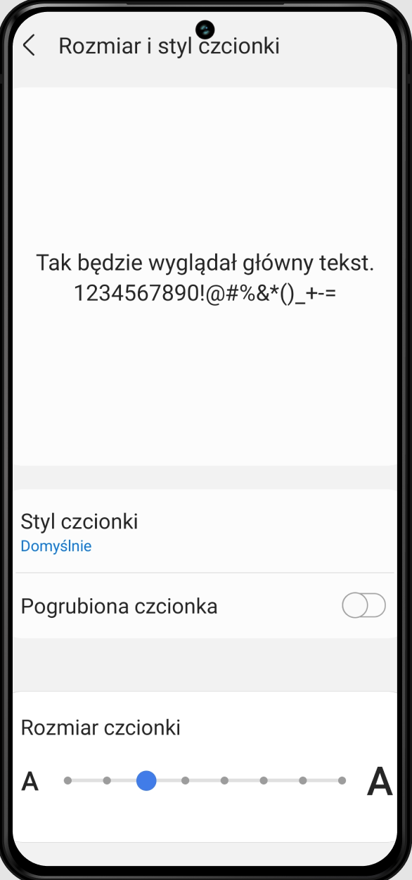
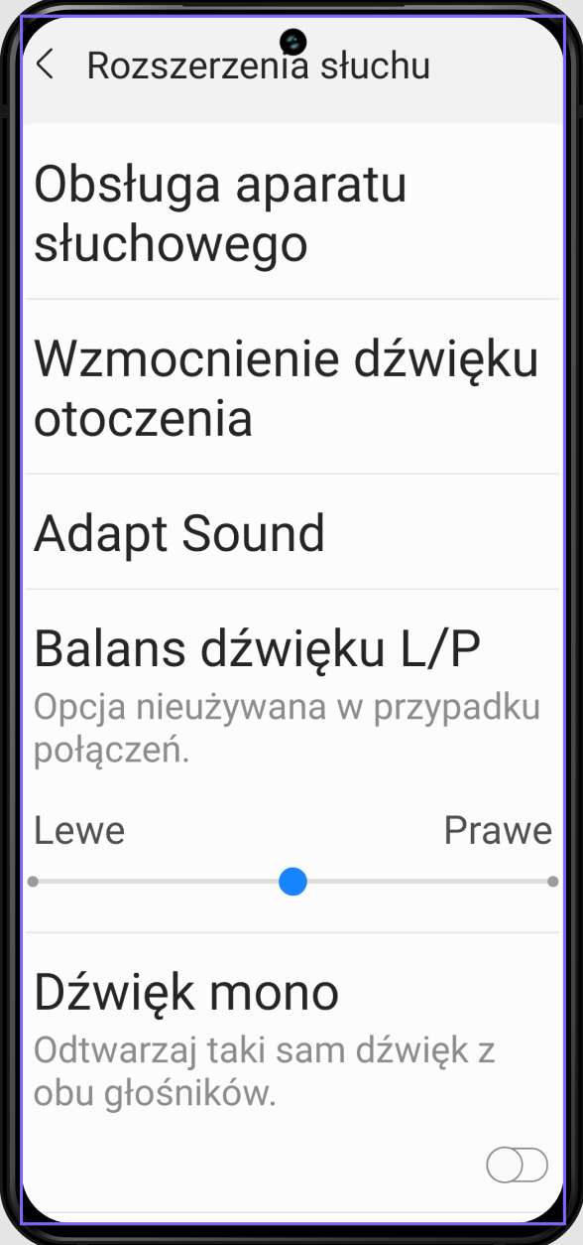
Przykłady ułatwień dostępu – Android

Slide 29
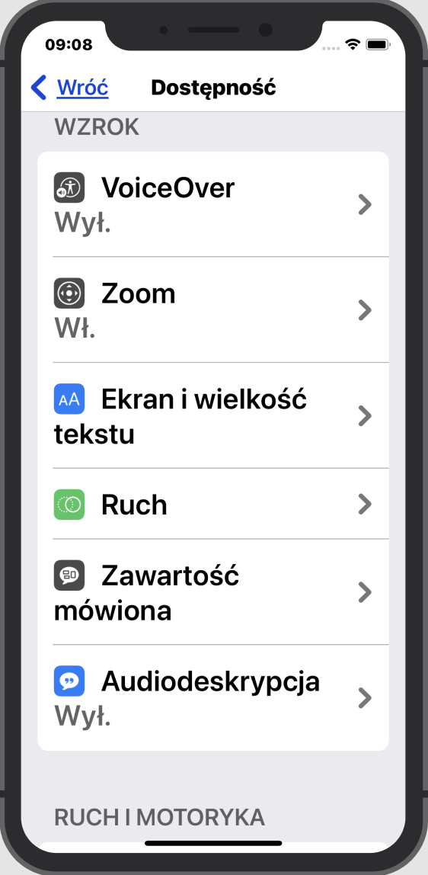
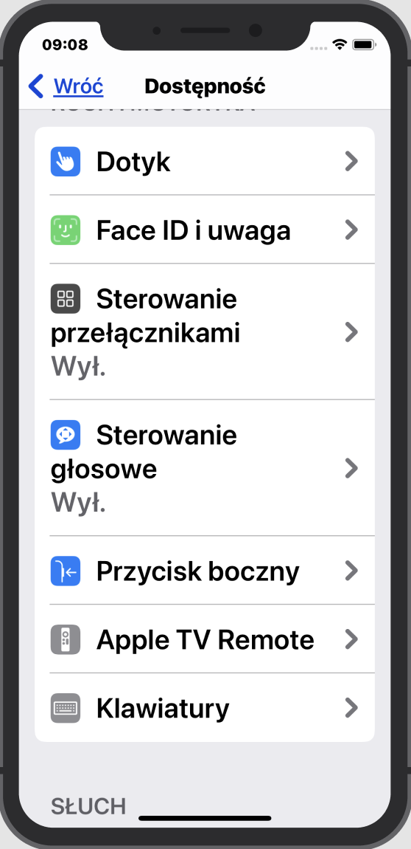
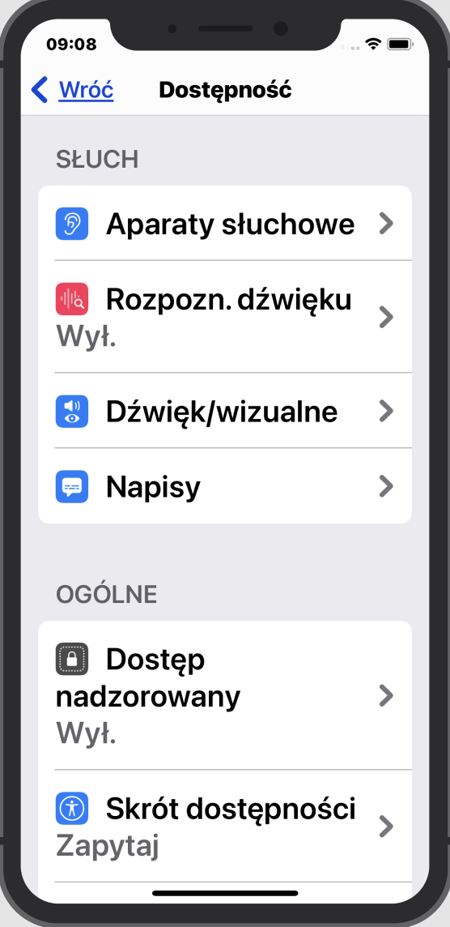
Przykłady ułatwień dostępu – iOS

Slide 30
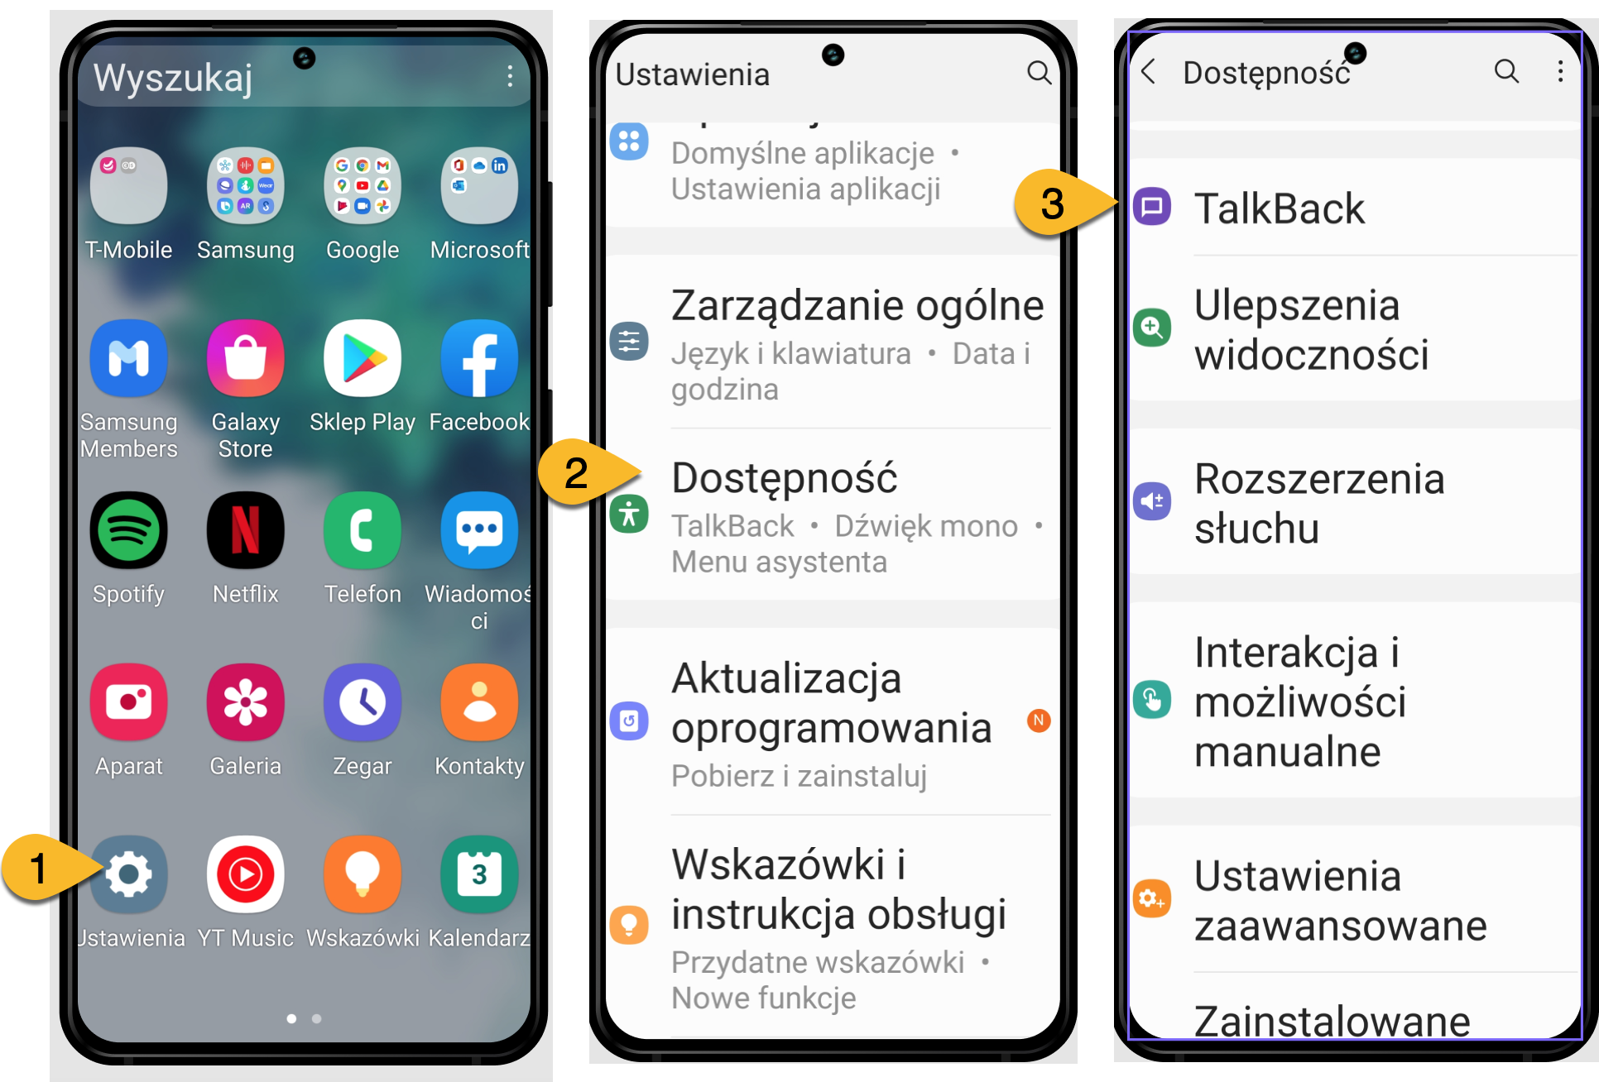
Włączanie czytnika TalkBack przy użyciu ustawień urządzenia – Android

Slide 31
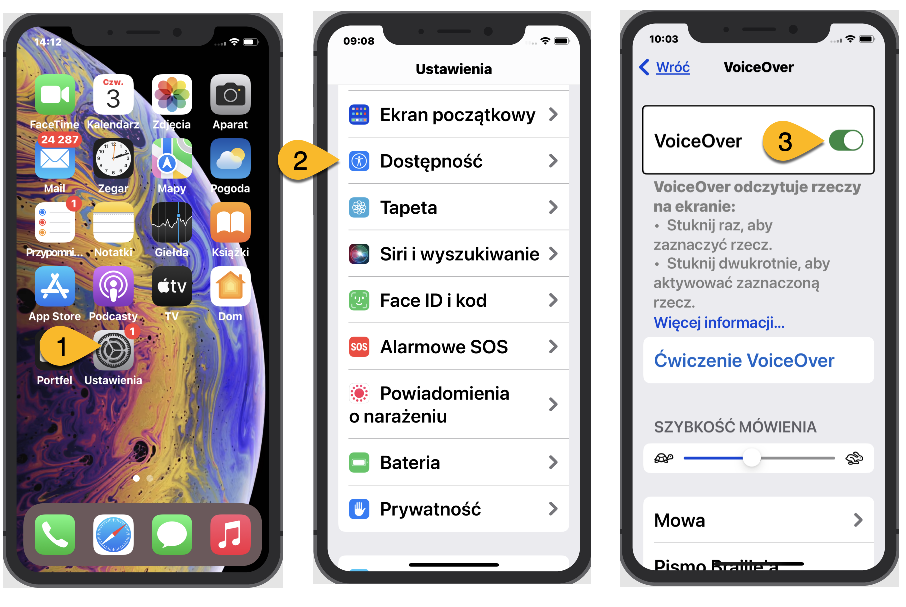
Włączanie czytnika VoiceOver przy użyciu ustawień urządzenia – iOS

Slide 32
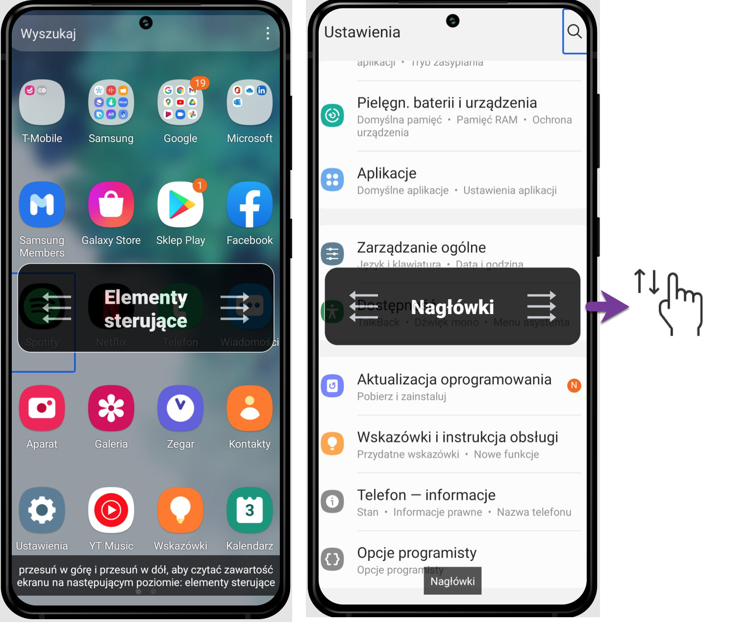
Opcje sterowania czytaniem – Android
Możesz zmienić elementy sterujące polegające na przesuwaniu 1 palcem w górę i w dół oraz wybrać domyślne elementy sterowania czytaniem.

Slide 33
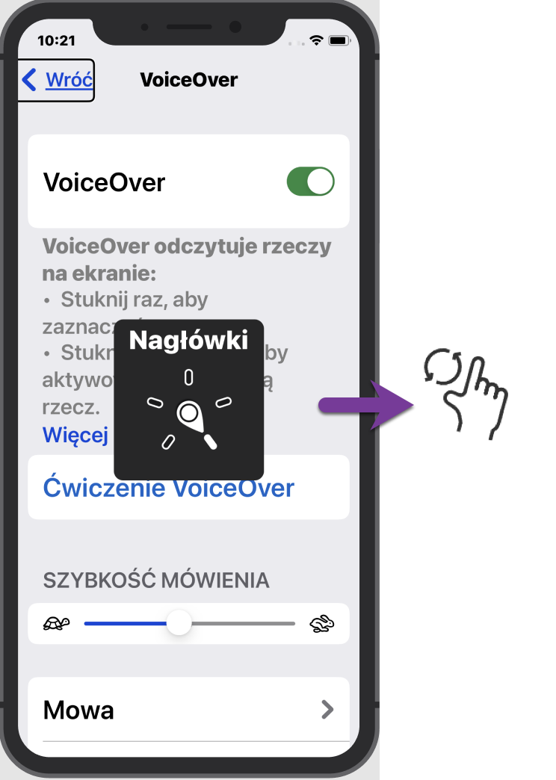
Pokrętło sterujące opcjami czytania – iOS
Zacznij od włączenia funkcji VoiceOver (jeśli nie jest włączona) na ekranie Ustawienia > Dostępność.
Aby skorzystać z pokrętła, przyłóż dwa palce do ekranu urządzenia z systemem iOS lub iPadOS i obróć tak jak przy obracaniu gałki.
Funkcja VoiceOver odczyta pierwszą opcję z pokrętła. Dalej obracaj palce, aby usłyszeć więcej opcji.

Slide 34
Badanie aplikacji z wykorzystaniem ułatwień dostępu
Wszystkie elementy prezentowane i możliwe do użycia na ekranie dotykowym powinny być dostępne także przy innych sposobach nawigacji (np. za pomocą czytnika ekranu czy zewnętrznego, fizycznego przycisku);
Używając czytnika ekranu i zewnętrznego przycisku można zidentyfikować wiele problemów z dostępnością, bez posiadania wiedzy programistycznej;
Funkcje zmiany wyglądu (np. kolorów, wielkości treści) w ułatwieniach dostępu powinny wpływać także na badane aplikacje.

Slide 35
Proste testy i analiza podstawowych problemów

Slide 36
Zastrzeżenie
Pamiętaj! Proste testy pozwalają zidentyfikować tylko część problemów z dostępnością cyfrową aplikacji mobilnej.
Proste testy skupiają się na odnalezieniu tych problemów, a nie na odpowiedzi jak je rozwiązać – są zatem działaniem wspierającym, a nie narzędziem do pełnej diagnozy stanu dostępności cyfrowej.
Brak problemów zidentyfikowanych podczas tych testów nie oznacza, że aplikacja mobilna jest w pełni zgodna z ustawą o dostępności cyfrowej.

Slide 37
1. Czy po zmianie orientacji ekranu treści są nadal widoczne i czytelne?
Przejrzyj aplikację trzymając urządzenie mobilne w pionie i w poziomie,
Sprawdź, czy układ informacji na ekranie dostosowuje się do pozycji, w której trzymasz urządzenie mobilne?
Sprawdź, czy wszystkie informacje i funkcje są widoczne i czytelne w obu układach?

Slide 38
2. Czy instrukcje nie odnoszą się koloru, kształtu, rozmiaru, lub pozycji na ekranie?
Sprawdź, czy instrukcje i podpowiedzi w aplikacji są przyjazne dla użytkownika, który nie może rozpoznać koloru, kształtu, wielkości czy pozycji na ekranie (np. jest niewidomy).
Sprawdź, czy nie ma instrukcji typu:
  dotknij czerwonego przycisku;
  przesuń trójkąt w lewo;
  przybliż małe kółko do dużego.

Slide 39
3. Czy można powiększyć dwukrotnie czcionkę i treści w aplikacji są nadal czytelne?
Powiększ dwukrotnie czcionki systemowe w urządzeniu mobilnym ( Android: Ustawienia – Wyświetlacz – Rozmiar czcionki, iOS: Ustawienia – Dostępności – Ekran i wielkość tekstu);
Uruchom ponownie badaną aplikację;
Sprawdź, czy czcionki wszystkich elementów zostały powiększone i czy daje się poprawnie korzystać z aplikacji.

Slide 40
4. Czy multimedia umieszczone w aplikacji mają alternatywy przekazujące ich treść?
Sprawdź, czy filmy umieszczone w aplikacji, które mają ścieżkę dźwiękową mają także napisy rozszerzone;
Sprawdź, czy filmy umieszczone w aplikacji, które przekazują istotne informacje poprzez obraz, mają także audiodeskrypcję;
Sprawdź, czy materiały audio umieszczone w aplikacji, mają także pełną transkrypcję tekstową.
Sprawdź, czy każda z tych alternatyw jest bezpośrednio obok multimedium, do którego się odnosi.

Slide 41
5. Czy formularze przetwarzające szczególnie istotne dane prezentują ekran podsumowujący i dają możliwość wprowadzenia poprawek?
Sprawdź, czy w aplikacji są formularze służące do przesyłania szczególnie istotnych danych (osobowych, finansowych, medycznych itp.)
Jeśli tak, sprawdź, czy przed wysłaniem wypełnionego formularza można przejrzeć podsumowanie, anulować wysłanie zanim się rozpocznie lub wprowadzić dowolne zmiany.

Slide 42
6. Czy nie ma gwałtownych błysków i zmiany kolorów?
Sprawdź, czy badana aplikacja nie zawiera funkcji powodujących gwałtowne zmiany jasności i szybkich błysków z wysoką częstotliwością.
Zwróć szczególną uwagę na elementy graficzne, animacje, filmy itp.

Slide 43
7. Czy zabezpieczenia biometryczne mają alternatywę?
Sprawdź, czy badana aplikacja przewiduje kontrolę/dostęp na przykład poprzez odcisk palca, głosowo, rozpoznanie twarzy, albo tym podobne cechy użytkownika;
Jeśli tak, sprawdź, czy istnieje alternatywne rozwiązanie nieopierające się o te cechy, np. wpisanie hasła lub kodu PIN.

Slide 44
8. Czy aplikacja mobilna ma swoją deklarację dostępności?
Sprawdź, czy w samej aplikacji mobilnej, na stronie internetowej skąd można pobrać tę aplikację lub innej stronie internetowej podmiotu, który jest właścicielem aplikacji, jest deklaracja dostępności tej aplikacji;
Deklaracja do specjalne, oddzielne, wymagane prawnie oświadczenie właściciela aplikacji mobilnej. Ma określoną formę i treść.
Więcej szczegółów w poradniku – Jak przygotować deklarację dostępności.

Slide 45
9. Czy dokumentacja aplikacji mobilnej zawiera informacje na temat dostępności cyfrowej?
Sprawdź, czy dokumentacja badanej aplikacji zawiera wyczerpujące
i spójne dane na temat jej dostępności cyfrowej.
Sprawdź, czy sama dokumentacja, jeśli jest w formie elektronicznej (np. na stronie internetowej lub formie dokumentu), jest dostępna cyfrowo.

Slide 46
10. Czy aplikacja służąca do komunikacji głosowej ma możliwość komunikacji pisemnej w czasie rzeczywistym?
Sprawdź, czy w aplikacji jest funkcjonalność umożliwiająca komunikację głosową;
Jeśli tak, sprawdź, czy możliwe jest jednoczesne, skuteczne używanie czatu tekstowego w trakcie trwania połączenia głosowego.

Slide 47
11. Czy elementy aplikacji są odczytywane przez czytnik ekranu w logicznej kolejności? (test z czytnikiem ekranu)
Włącz czytnik ekranu i przejdź po kolejnych ekranach aplikacji mobilnej:
  przesunięcie w prawo po ekranie – następny element,
  przesunięcie w lewo po ekranie – poprzedni element,
Sprawdź, czy czytnik ekranu odczytuje zawartość ekranu w logicznej kolejności.

Slide 48
12. Czy elementy graficzne mają poprawną alternatywę tekstową? (test z czytnikiem ekranu)
Włącz czytnik ekranu i przejdź po kolejnych ekranach aplikacji mobilnej;
Sprawdź, czy po wejściu na element graficzny (np. logo, ikonę, przycisk graficzny, zdjęcie, grafikę) czytnik odczytuje adekwatny opis tego, co przedstawia dany element graficzny.

Slide 49
13. Czy wszystkie elementy aktywne na ekranie są możliwe do aktywowania za pomocą czytnika ekranu? (test z czytnikiem ekranu)
Włącz czytnik ekranu i przejdź po kolejnych ekranach aplikacji mobilnej;
Sprawdź, czy za pomocą czytnika jesteś w stanie uruchomić wszystkie elementy aktywne widoczne na ekranie:
  wejdź na dany element,
  po usłyszeniu jego opisu odczytanego przez czytnik, stuknij dwukrotnie w ekran.

Slide 50
14. Czy treści są odczytywane w poprawnym języku? (test z czytnikiem ekranu)
Włącz czytnik ekranu i przejdź po kolejnych ekranach aplikacji mobilnej;
Sprawdź, czy tekst, jest odczytywany przez czytnik ekranu w języku,
w którym jest napisany,
Zwróć uwagę na etykiety pól, treść przycisków graficznych (w formie ikon)
i informacje o błędach.

Slide 51
15. Czy pola formularzy mają prawidłowe etykiety, dostępne dla czytnika ekranu? (test z czytnikiem ekranu)
Włącz czytnik ekranu i przejdź po kolejnych ekranach aplikacji mobilnej;
Sprawdź, czy każde pole formularza ma etykietę precyzyjnie opisującą co wpisać w to pole i znajduje się ona bezpośrednio obok tego pola;
Sprawdź, czy te etykiety są poprawnie odczytywane przez czytnik ekranu (czytnik odczytuje także informacje o typie pola (np. pole edycyjne), statusie (np. oznaczone) lub o akcji, którą masz wykonać (np. rozwiń) – te dodatkowe informacje nie są błędem)

Slide 52
16. Czy alternatywy przekazujące treść multimediów są dostępne dla czytnika ekranu? (test z czytnikiem ekranu)
Włącz czytnik ekranu i przejdź po kolejnych ekranach aplikacji mobilnej;
Sprawdź, czy można włączyć i wyłączyć napisy oraz audiodeskrypcję za pomocą czytnika ekranu,
Sprawdź, czy można odczytać transkrypcję tekstową materiału audio, za pomocą czytnika ekranu.

Slide 53
17. Czy multimedia, w tym uruchamiane automatycznie i trwające ponad 3 sekundy, mogą być kontrolowane za pomocą czytnika ekranu?
(test z czytnikiem ekranu)
Włącz czytnik ekranu i przejdź po wszystkich odtwarzaczach multimediów w aplikacji;
Sprawdź, czy za pomocą czytnika ekranu można uruchomić, zatrzymać, wstrzymać, regulować poziom głośności, uruchomić napisy lub audiodeskrypcję oraz wykonać inne dostępne dotykowo operacje.

Slide 54
18. Czy fokus porusza się w logicznej kolejności? (test bez ekranu dotykowego)
Podłącz do urządzenia mobilnego zewnętrzną klawiaturę (lub użyj opcji „switch”) i przejdź po kolejnych ekranach aplikacji mobilnej
  przy nawigacji klawiaturą użyj: TAB – następny element, Shift+Tab – poprzedni element,
  przy nawigacji opcją Switch: uruchom opcję w ustawieniach urządzenia i ustaw przycisk fizyczny na urządzeniu (np. przyciszanie), który będzie działał jak TAB w opcji z klawiaturą zewnętrzną.
Sprawdź, czy fokus (ramka wokół wybranego elementu) porusza się
w logicznej kolejności po elementach aktywnych aplikacji.

Slide 55
19. Czy elementy aktywne aplikacji można obsłużyć bez dotykania ekranu? (test bez ekranu dotykowego)
Podłącz do urządzenia mobilnego zewnętrzną klawiaturę (lub użyj opcji „switch”) i przejdź po kolejnych ekranach aplikacji mobilnej;
Sprawdź, czy możesz skutecznie obsłużyć wszystkie funkcje badanej aplikacji bez używania ekranu dotykowego – zwróć uwagę na przyciski, pola formularzy, rozwijane elementy.
Sprawdź, czy nawigując w ten sposób, nie blokujesz się w jakimś miejscu, bez możliwości przejścia dalej.

Slide 56
20. Czy funkcje opisane w testach 16 i 17 można obsłużyć bez dotykania ekranu? (test bez ekranu dotykowego)
Podłącz do urządzenia mobilnego zewnętrzną klawiaturę (lub użyj opcji „switch”) i przejdź po kolejnych ekranach aplikacji mobilnej
Sprawdź, czy można w ten sposób uruchomić, zatrzymać, wstrzymać, regulować poziom głośności, uruchomić napisy lub audiodeskrypcję oraz wykonać inne dostępne dotykowo operacje;
Sprawdź, czy można w ten sposób używać czatu tekstowego w trakcie trwania połączenia głosowego.

Slide 57
Pytania?

Slide 58
Dziękujemy za uwagę.
Zapraszamy na naszą stronę https://www.gov.pl/web/dostepnosc-cyfrowa
i do kontaktu dostepnosc.cyfrowa@mc.gov.pl

